Slide 1
§1.3 无穷小量 无穷大量
问题：
什么是无穷小量和无穷大量？
有限（无限）多个无穷小之和(积）是无穷小吗？
无穷大量与无届变量有何关系？

Slide 2
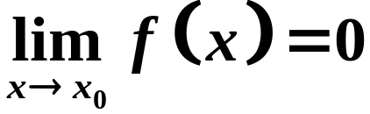


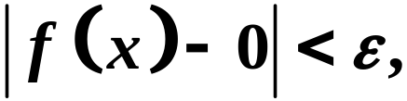


§1.3 无穷小量 无穷大量
一、无穷小量与无穷大量
定义1： 若 ,即 当
时，有
则称 当 时为无穷小量，简称无穷小。

Slide 3
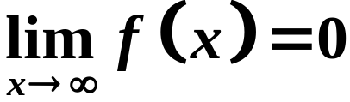



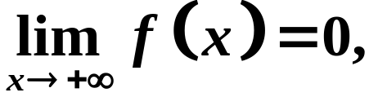
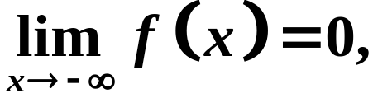
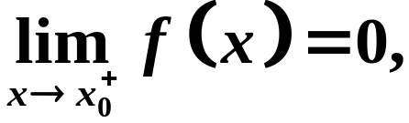
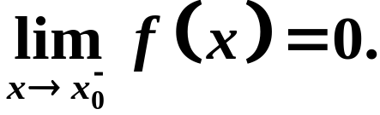
其余情形：
时，
例： ,即 当
则称 当 时为无穷小。

Slide 4


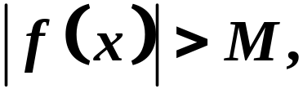

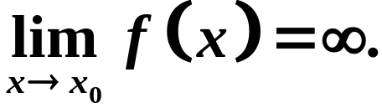
定义2： 若 当
有
则称 当 时为无穷大量(无穷大),记作

Slide 5

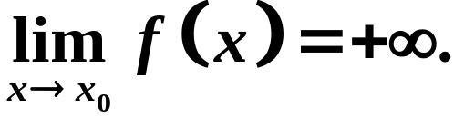

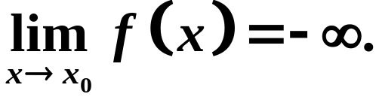
定义3： 若 当
有
则称 当 时为正无穷大量,记作
有
定义3’： 若 当
则称 当 时为负无穷大量,记作

Slide 6
二、无穷小与无穷大的关系
定理1 在同一过程中,无穷大的倒数为无穷小;
非零的无穷小的倒数为无穷大.

Slide 7
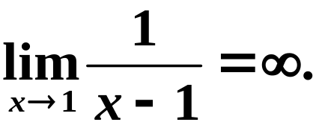
例1.证明

Slide 8
三. 无穷小的运算性质:
定理2 有限个无穷小的代数和是无穷小.
定理3 有界函数与无穷小的乘积是无穷小.
推论1 有限个无穷小线性组合是无穷小.
推论2 有限个无穷小的乘积也是无穷小.

Slide 9
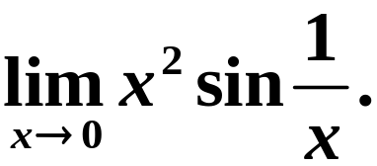
例 2.求

Slide 10
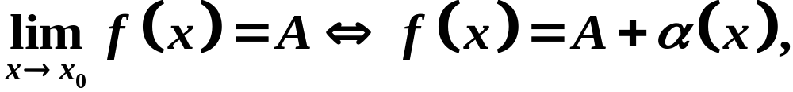

四. 函数极限与无穷小的关系:
定理4.
其中 是当 的无穷小。

Slide 11
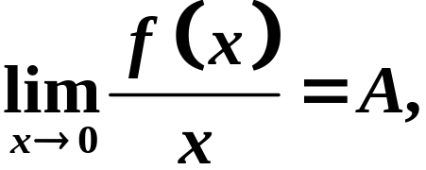
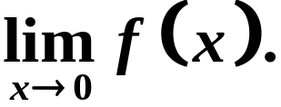
例3. 已知 求

Slide 12

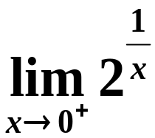
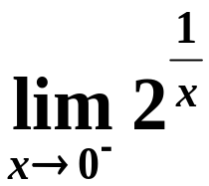
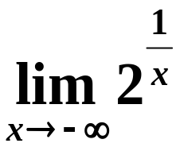
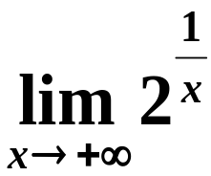
单选题
1分
答案解析
下列极限为0的是（）
此处添加答案解析
A
B
C
D
提交
可为此题添加文本、图片、公式等解析，且需将内容全部放在本区域内。

Slide 13
问题：
什么是无穷小量和无穷大量？
有限（无限）多个无穷小之和(积）是无穷小吗？
无穷大量与无届变量有何关系？

